Slide 1
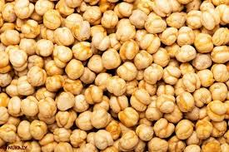
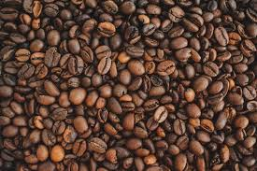
المعيار | المخرج | عنوان الدرس | الوحدة
التميزبين أنواع البن | يفرق بين أنواع البن المختص | الدرس رقم 3: يفرق بين أنواع البن المختص | الوحدة: يُحضّر مختلف أنواع مشروبات القهوة
ان يشير الطالب من خلال الصورالي البن ( القهوة )
حمص
البن ( القهوة )

Slide 2
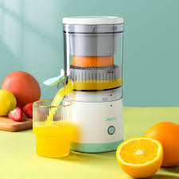
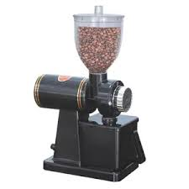
المعيار | المخرج | عنوان الدرس | الوحدة
التميزبين أنواع البن | يفرق بين أنواع البن المختص | الدرس رقم 3: يفرق بين أنواع البن المختص | الوحدة: يُحضّر مختلف أنواع مشروبات القهوة
ان يحدد الطالب من خلال الصور الي مكينة طحن القهوة
عصارة برتقال
مكينة طحن البن ( القهوة

Slide 3
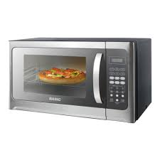
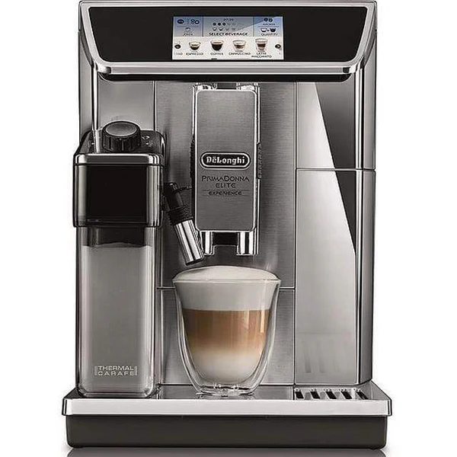
المعيار | المخرج | عنوان الدرس | الوحدة
التميزبين أنواع البن | يفرق بين أنواع البن المختص | الدرس رقم 3: يفرق بين أنواع البن المختص | الوحدة: يُحضّر مختلف أنواع مشروبات القهوة
ان يشير الطالب من خلال الصورالي مكينة تحضير القهوة
ميكرويف
مكينة تحضير القهوة

Slide 4
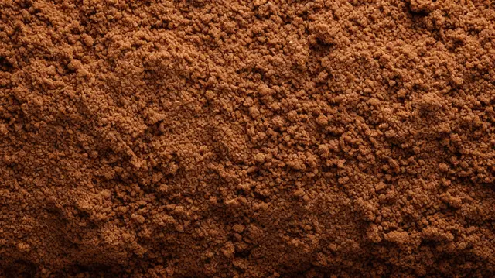
المعيار | المخرج | عنوان الدرس | الوحدة
التميزبين أنواع البن | يفرق بين أنواع البن المختص | الدرس رقم 3: يفرق بين أنواع البن المختص | الوحدة: يُحضّر مختلف أنواع مشروبات القهوة
ان يشير الطالب من خلال الصورالي حبوب البن والبن المطحون
حبوب البن
البن المطحون

Slide 5
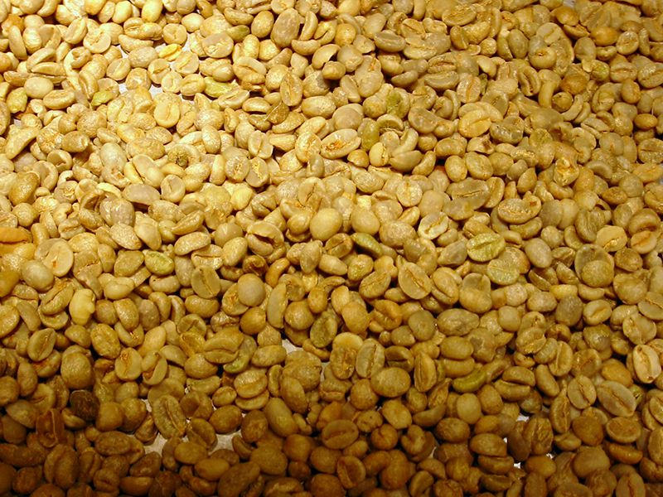
المعيار | المخرج | عنوان الدرس | الوحدة
التميزبين أنواع البن | يفرق بين أنواع البن المختص | الدرس رقم 3: يفرق بين أنواع البن المختص | الوحدة: يُحضّر مختلف أنواع مشروبات القهوة
ان يشير الطالب من خلال الصورالي حبوب القهوة العربية وحبوب القهوة التركية
حبوب القهوة التركية
حبوب القهوة العربية

